Slide 1
История создания выборов в России
Работу выполнила:
Гадеева Юлия Ринатовна,
ученица 9«Г» класса
МАОУ «СОШ№38»
Города Набережные Челны
Руководитель:
Железнова Эльвира Радифовна,
учитель истории и
обществознания

Slide 2
Введение
Цель:
Познакомить учащихся с историей выборов, развитием избирательной
системы России, с первичным представлением о необходимости участия
в политической жизни общества.
Задачи:
1.Ознакомить будущих избирателей-школьников с историей выборов.
2.Развитие правовой грамотности и политической активности избирателя.
3.Воспитание у подростков активной жизненной позиции.
Актуальность работы: проект может быть использован в курсе преподавания правовых дисциплин в школе и для проведения внеклассных мероприятий, посвященных теме выборов.

Slide 3
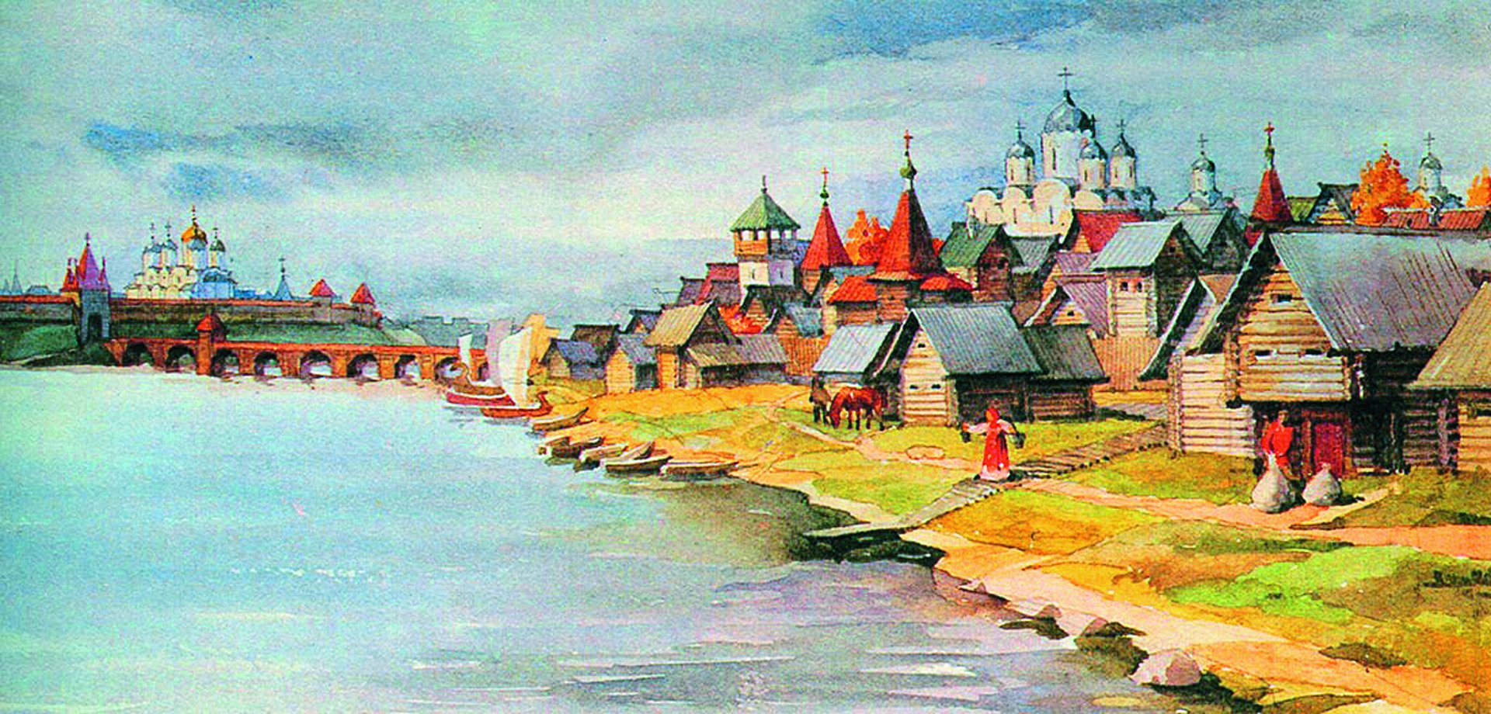
История выборов в России
История выборов начинается с IX века.
В Древней Руси царила прямая демократия. Особенно ярко это проявилось в Новгороде и Пскове.
На вече рассматривались наиболее важные вопросы государственной жизни.

Slide 4
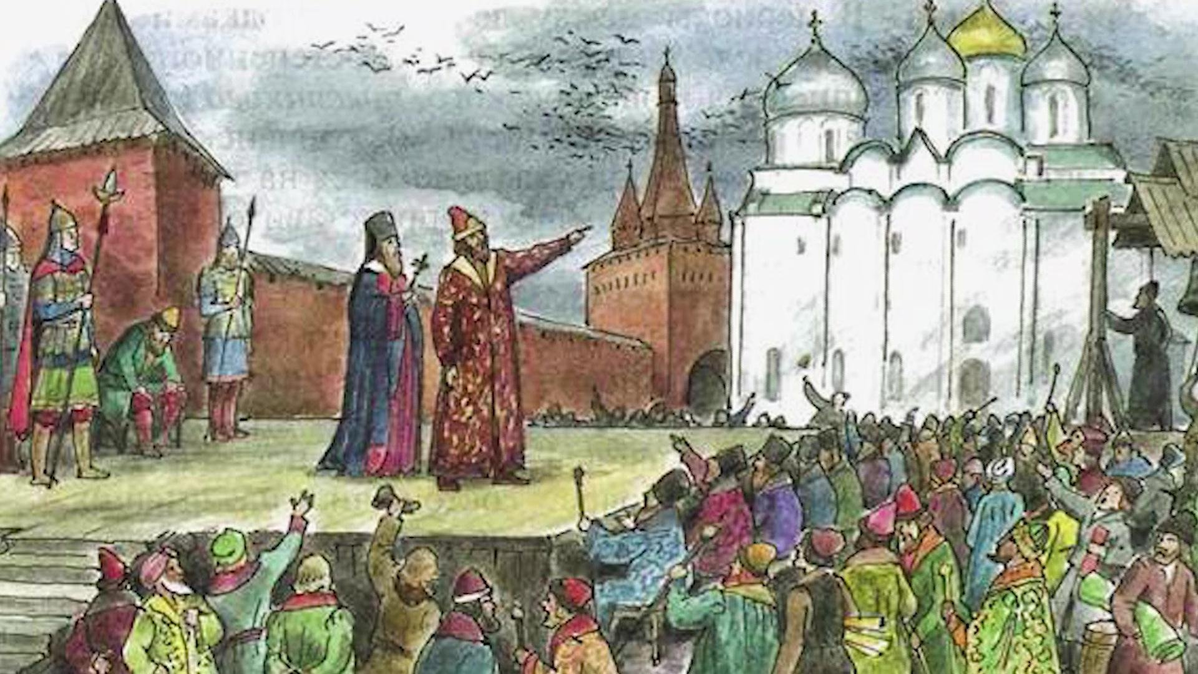
Новгородское вече
На вече рассматривались вопросы государственной жизни. Все решения принимались посредством выборного принципа: присутствующим предлагалось высказаться "за" или "против» предложений, сформулированных исполнительной властью. Выборными были и главные должностные лица Новгорода – посадник, тысяцкий, архиепископ.

Slide 5
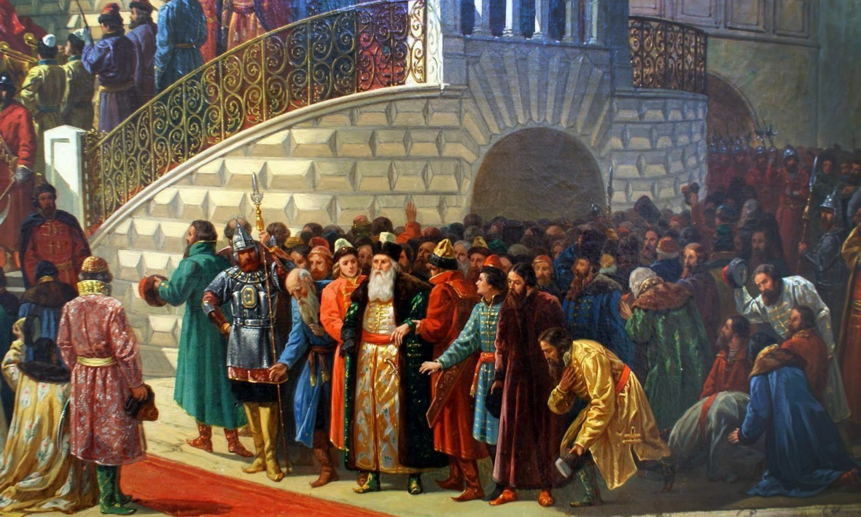
Земские соборы
Представительство сословных групп на соборах последовательно расширялось. Если Иван Грозный выступал перед представителями высшей администрации (боярами, дворецкими, воеводами,, княжатами), то в 1653 г. на соборе присутствовало купечество, простые горожане, в случае необходимости, в работе собора принимали участие представители
белого и черного духовенства. Наиболее важными событиями в деятельности Земских соборов были выборы царей.
Выборы царей проходили в
1598 г. – избран на царство
Борис Годунов,
1606 г. – Василий Шуйский,
1613 г. –Михаил Романов

Slide 6
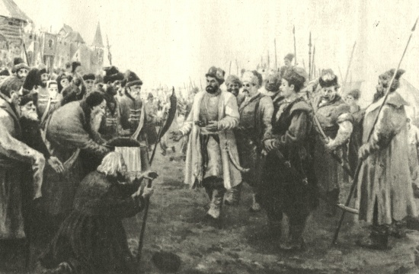
Казачье самоуправление
Казачье самоуправление-уникальный элемент казачьей общины, и,
прежде всего, в строгом и неукоснительном соблюдении неписанных
норм казачьей жизни. Высший законодательный орган - войсковой круг
— общее собрание казаков-воинов, получивший название от
обычая становиться для решения важнейших вопросов по кругу,
чтобы видеть глаза друг друга и чувствовать себя равными с
другими членами общины.

Slide 7
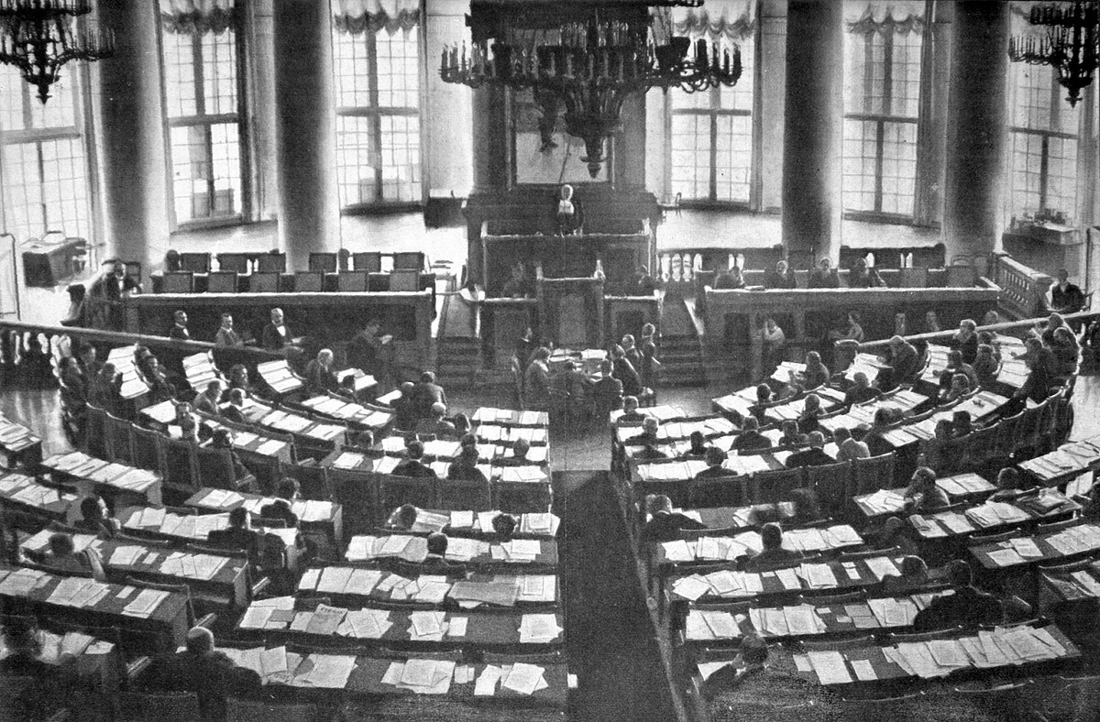
Государственная Дума
В начале XX в. в государственном устройстве России произошли значительные перемены.
Революционные события 1905 – 1907 гг. заставили самодержавие пойти на политические уступки.
Впервые в истории России был создан общегосударственный правительственный орган – Государственная Дума. Население получило политические права, стала реальностью многопартийная система. Все это привело к изменениям в избирательном праве.

Slide 8
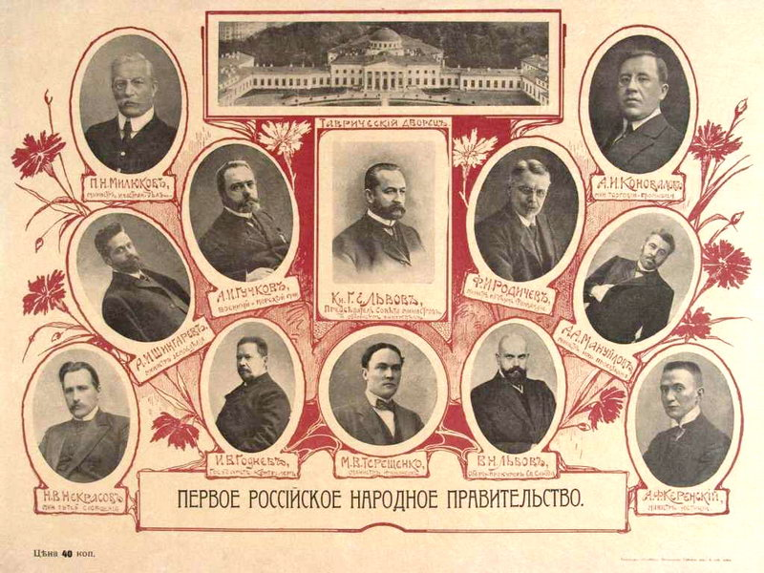
Выборы после Февральской революции
Февральская революция 1917 г. положила начало новому этапу в истории российского избирательного права и, хотя они действовали недолго, были для России масштабным явлением
После февральской революции: в стране стала быстро расти сеть советов рабочих, солдатских, крестьянских депутатов. В мае 1917 г. состоялся I съезд крестьянских советов, а в июне - рабочих и солдатских.
Таким образом, избирательное законодательство периода
демократической республики в
России представляло собой самый
современный по тем временам государственно-правовой документ.

Slide 9
В июле 1918 г. V съезд советов принял Конституцию РСФСР.
В ней устанавливалось, что именно съезд советов является “высшей властью”, компетенция которой никак не ограничивается.
На II Всесоюзном съезде 31 января 1924 г. была принята первая Конституция СССР. Высшим органом власти в стране провозглашался всесоюзный съезд советов (созывался один раз в год, а с 1927 г. - один раз в два года), ЦИК (двухпалатный), собиравшийся на сессии три раза в год.
5 декабря 1936 г. VIII Всесоюзный съезд советов принял новую Конституцию СССР. Она вводила всеобщие, прямые и равные выборы при тайном голосовании. На смену съездам советов и ЦИКу пришел Верховный Совет СССР

Slide 10
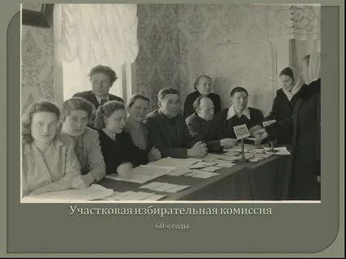
21 января 1937 г. была принята и новая Конституция РСФСР, также заменившая съезды советов на Верховный Совет республики, депутаты которого избирались на 4 года по норме 1 депутат от 150 тысяч населения

Slide 11
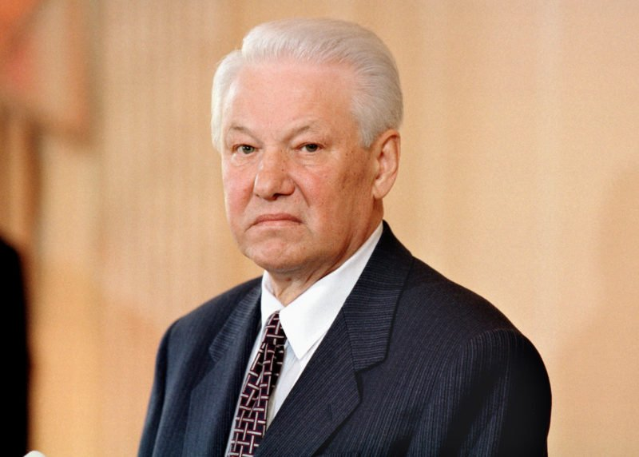
Изменения в системе государственной власти
Самым принципиальным изменением в системе государственной
Власти стало введение в 1991 г. поста Президента РСФСР и
Соответствующее перераспределение властных функций между различными
ветвями власти.
21 сентября 1993 г. Президент России Б. Н. Ельцин издал Указ №1400
“О поэтапной конституционной реформе в Российской Федерации”,
которым предписывалось “прервать Осуществление
законодательной, распорядительной и контрольной функций Съездом
народных депутатов
и Верховным
Советом Российской Федерации”

Slide 12
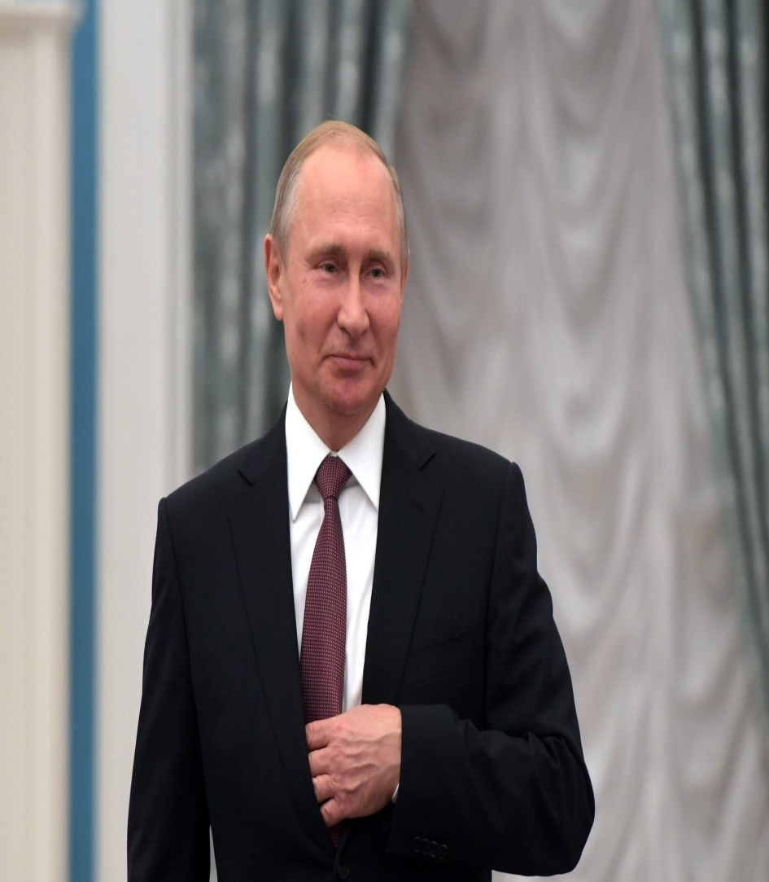
Выборы сегодня
Выборы сегодня в современной России- необходимый элемент
народовластия. Понятие выборов многогранно. Совокупность правовых
норм, регулирующих общественные отношения, возникающие
в процессе подготовки и проведении выборов,
составляет самостоятельный
конституционно-правовой
институт, именуемый
Избирательным правом

Slide 13
Выборы сегодня
Во-первых, выборы наряду с референдумом являются в соответствии с Конституцией Российской Федерации (ст. 3) высшим непосредственным выражением власти народа, формой осуществления народовластия в стране, при которой народ выражает свою политическую волю непосредственно
Во-вторых, выборы являются механизмом реализации конституционного права граждан избирать и быть избранными в органы государственной власти и в органы местного самоуправления (ст. 32).

Slide 14
Главные принципы
Всеобщий характер выборов означает право каждого гражданина РФ, достигшего 18 лет, избирать (активное избирательное право), а по достижении возраста, установленного Конституцией РФ быть избранным (пассивное избирательное право) на ту или иную государственную должность или в органы государственной власти и органы местного самоуправления. Возрастные пределы кандидатов колеблются от 21 года на выборах в Государственную думу до 35 лет для кандидата на пост Президента РФ.
Равное избирательное право означает участие граждан России в выборах на равных основаниях. Голос каждого избирателя во всех отношениях имеет один и тот же «вес».
Прямые выборы свидетельствуют о непосредственном участии избирателей в формировании выборных органов государственной власти и местного самоуправления, а также в выборах избираемых должностных лиц. В современной России путём прямых выборов избираются Президент РФ и все главы субъектов Российской Федерации, Государственная дума и все законодательные собрания субъектов Федерации, главы муниципальных образований и муниципальные представительные органы.
Тайное голосование означает выражение воли избирателей без ведома и контроля со стороны других лиц.

Slide 15
Главные принципы
Статья 2 Федерального закона «Об основных гарантиях избирательных прав и права на участие в референдуме граждан Российской Федерации» от 12 июня 2002 года № 67-ФЗ Выборы - это форма прямого волеизъявления граждан, осуществляемого в соответствии с Конституцией РФ, федеральными законами, законами субъектов РФ, уставами муниципальных образований в целях формирования органа государственной власти, органа местного самоуправления или наделения полномочиями должностного лица.
Из самого определения уже видно, что в РФ существуют следующие виды выборов:
- выборы органов государственной власти (сюда относится Президент РФ и Государственная Дума Федерального Собрания РФ);
- выборы органов государственной власти в субъектах РФ (областях, республиках и т.д.);
-выборы в органы местного самоуправления.

Slide 16
Заключение
История выборов своими корнями уходит в далекое прошлое. Каждый
гражданин через выборы воздействует на формирование органов
государственной власти и тем самым регулируют свое право на участие в
управлении государственными делами.
Своим проектом мне бы хотелось
повысить правовую грамотность подростков и дать информацию для
размышления им в будущем в их политической активности как избирателей.
Надеюсь, что моя работа повысит у подростков активную
жизненную позицию.

Slide 17


Slide 18
Источники:
- Конституция РФ
- Журавлев В.П. учебное пособие «Избирательное право и избирательный процесс в Российской Федерации» Санкт-Петербург 2006
-http://www.rcoit.ru/
- http://www.booksite.ru/
- http://russian7.ru/
-https://ru.wikipedia.org

Slide 19

Благодарю за внимание

